Slide 1
Задание по логике
«Зимние забавы»
Для учащихся 2 года обучения
по дополнительной общеразвивающей программе «Логика»
Возраст детей – 4,5 -5 лет
Педагог дополнительного образования
Громыко Мария Евгеньевна
МБУДО «Центр внешкольной работы»
«Школа «Радость»
2025 г.

Slide 2
Уважаемые родители!
Предлагаем вам с детьми решить интересные логические загадки.
Попробуйте вместе с ребёнком ответить на вопросы.
Просите ребёнка дать полный ответ, пусть он обоснует свой выбор.
Эти задания развивают внимание, логику и мышление.

Slide 3
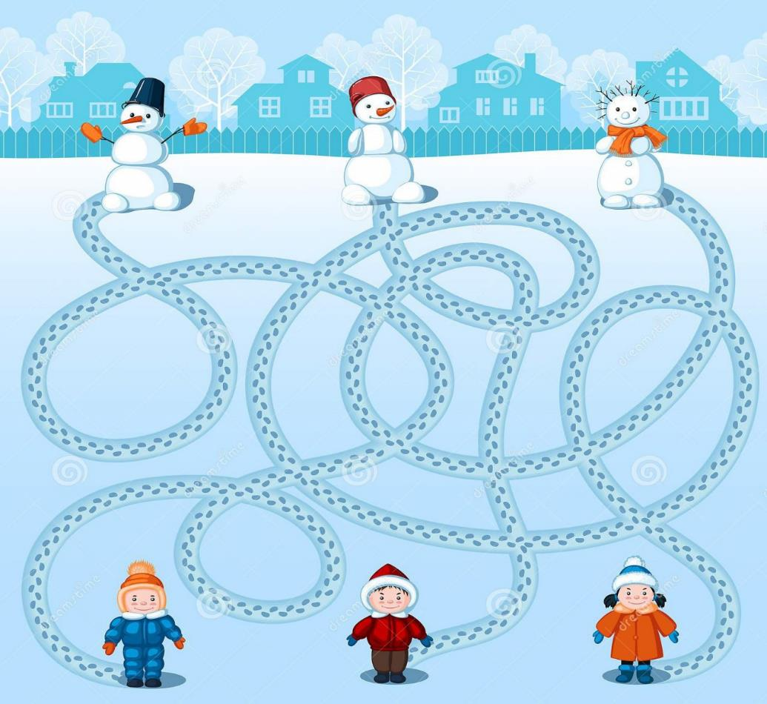
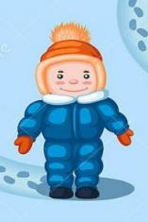
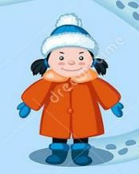
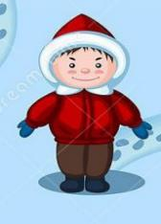
Кто слепил снеговика с красным ведром на голове?

Slide 4
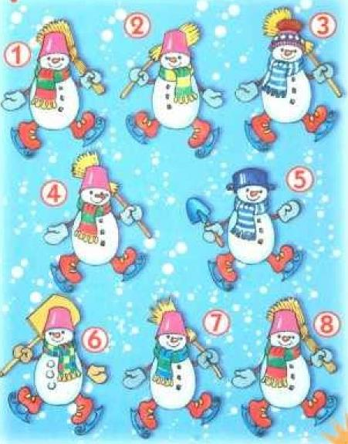
Найди двух одинаковых снеговиков
1 и 7
2 и 6
4 и 7

Slide 5
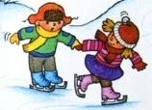
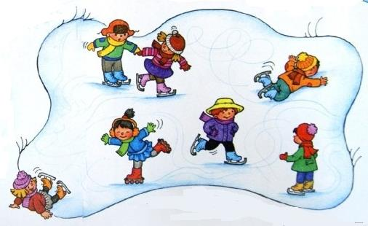

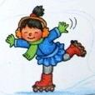
Найди ошибку художника

Slide 6
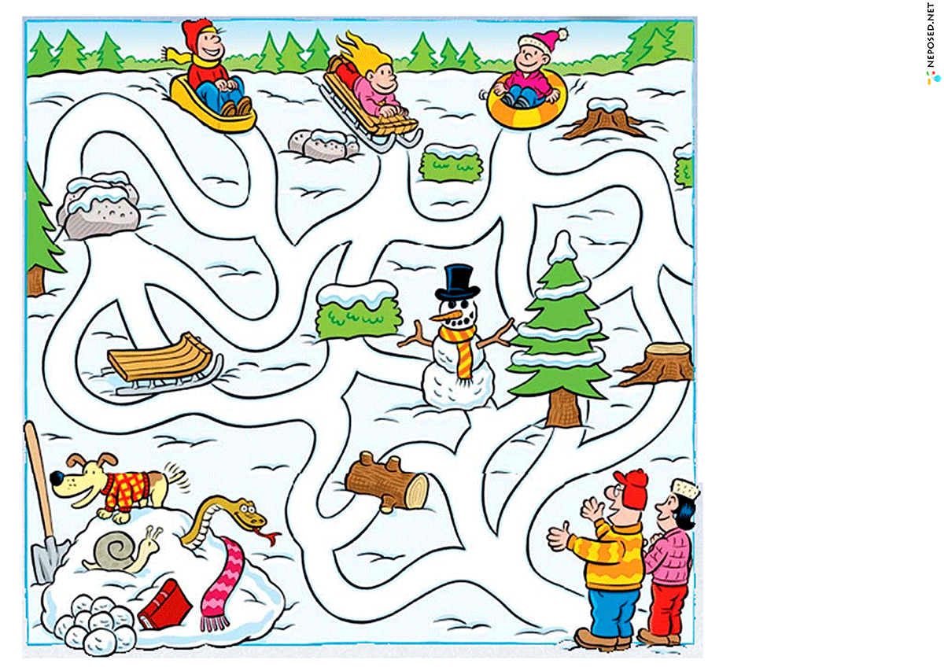
Кто быстрее доберется до родителей?

Slide 7

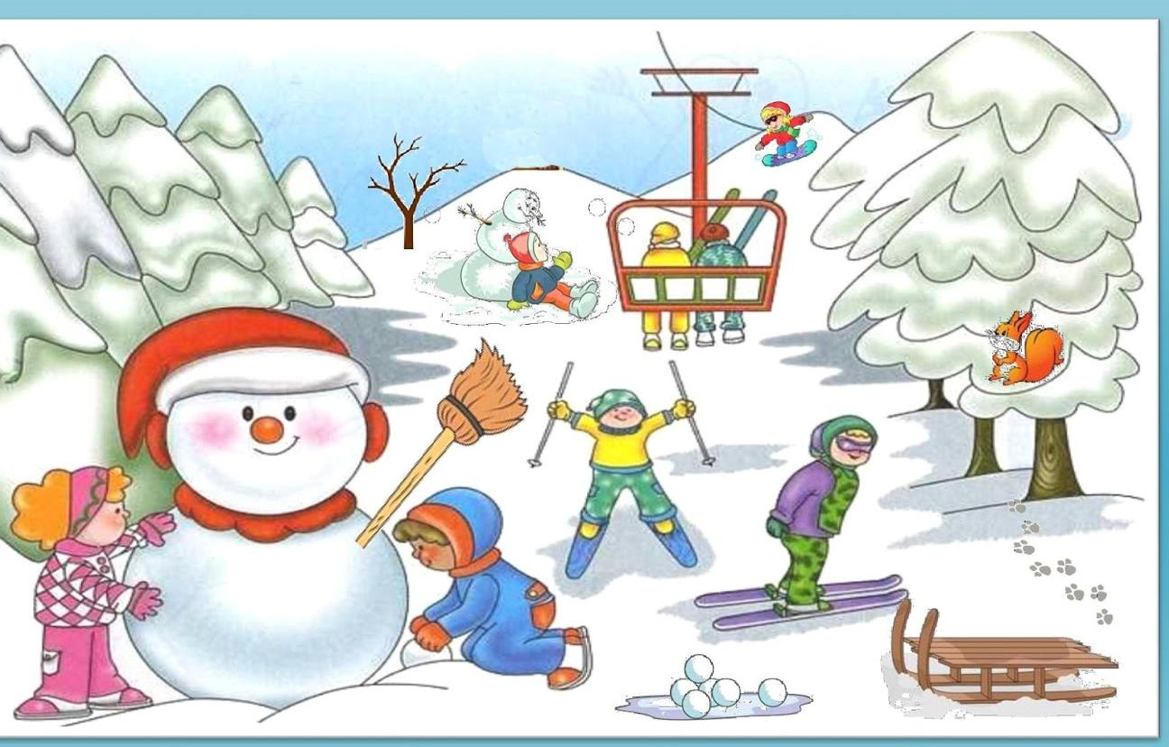
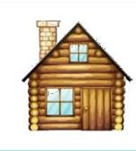
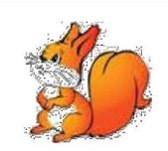
Чего нет на рисунке?

Slide 8
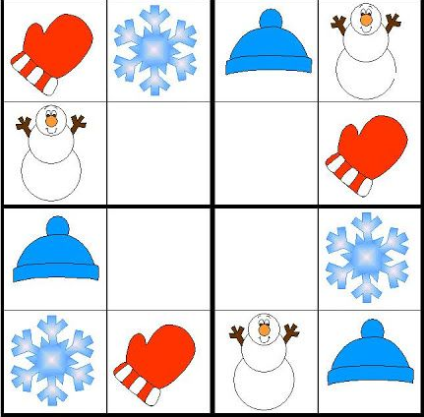




Чего не хватает?

